Slide 1
PROYEK AKHIR PERANCANGAN SISTEM DIGITAL
HOME AUTOMATION
Kelompok AP-01
Beres Bakti Parsaoran Siagian (2206817585)
Dimas Dermawan (2206059654)
Ivan Yuantama Pradipta (2206824243)
Muhammad Billie Elian (2206059446)

Slide 2
CHAPTER 1 - INTRODUCTION
1.1. BACKGROUND
Di era teknologi saat ini, kebutuhan akan kenyamanan dan efisiensi dalam kehidupan sehari-hari menjadi prioritas. Home Automation, atau ototmisasi rumah, merupakan solusi teknologi yang dirancang untuk memenuhi kebutuhan tersebut. Sistem ini mengintegrasikan perangkat-perangkat rumah tangga ke dalam sebuah jaringan yang cerdas, memungkinkan pengguna untuk mengontrol, memonitor, dan mengautomisasi berbagai aktivititas rumah dengan mudah dan fleksibel.
Dengan adanya Home Automation, berbagai aktivitas seperti pengaturan suhu ruangan, pengelolaan pencahayaan, penyiraman tanaman, dan pengisian air bak mandi, yang sebelumnya dilakukan secara manual, kini dapat diotomisasi. Hal ini tidak hanya meningkatkan kenyamanan tetapi juga efisensi waktu dan energi.
1.2. PROJECT DESCRIPTION
Proyek ini terdiri dari empat perangkat yang mempunyai tugas berbeda-beda dan masing-masing juga memiliki parameternya dalam menjalankan tugasnya, deskripsinya sebagai berikut :
1. Air Conditioner : Menyalakan/mematikan AC berdasarkan waktu dan suhu ruangan, menaikkan/menurunkan suhu AC berdasarkan suhu ruangan.
2. Water pumper : Menyalakan pengisi air bak mandi pada waktu tertentu, menaikkan suhu air baik mandi.
3. Plant Waterer : Menyiram tanaman pada waktu-waktu tertentu.
4. Lampu : Menyalakan/mematikan lampu berdasarkan waktu, menyalakan/mematikan lampu berdasarkan intensitas cahaya, menaikkan/menurunkan intensitas lampu berdasarkan pergerakan.

Slide 3
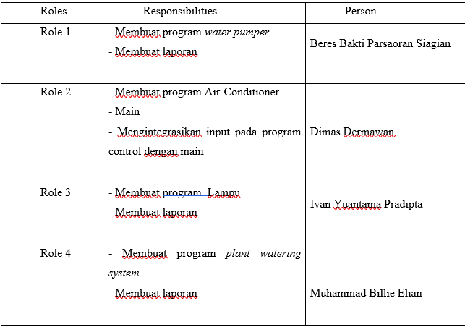
1.3. OBJECTIVES
Tujuan dari project ini adalah sebagai berikut :
1. Membuat program yang dapat mengontrol perangkat rumah tangga seperti AC, water pumper, plant water system, dan lampu dengan mudah dan efisien.
2. Mengimplementasikan sistem yang dapat dapat menyesuaikan operasi perangkat berdasarkan kondisi lingkungan, seperti suhu dan intensitas cahaya, untuk menghemat energi dan biaya operasional.
3. Dengan adanya sistem yang telah dibuat pengguna tidak akan melakukan hal yang repetitif setiap harinya karena sudah di automisasi. Seperti, Penyiram tanaman otomatis yang berjalan sesuai waktu-waktu tertentu.
1.4ROLES AND RESPONSIBILITIES

Slide 4
CHAPTER 2 - IMPLEMENTATION
2.1 EQUIPMENT
- Visual Studio Code
- ModelSim
- Quartus
2.2 IMPLEMENTASI
Visual Studio Code (VSCode):
• Pembuatan Proyek:
- Membuat folder kerja di VSCode untuk proyek VHDL.
- Menggunakan ekstensi VSCode yang mendukung VHDL.
• Editor dan Debugging:
- Menggunakan VSCode sebagai editor untuk mengedit dan mengorganisir file VHDL.
- Menggunakan fitur debugging untuk memudahkan identifikasi masalah dalam kode.
• Integrasi dengan Quartus dan ModelSim:
- Memastikan ekstensi VSCode dapat memanggil Quartus dan ModelSim dari terminal.
- Mengkonfigurasikan lintasan file untuk mempermudah navigasi antara file.

Slide 5
ModelSim:
·Pembuatan Proyek:
-Membuat Project baru dan memasukkan file yang sudah dibuat didalam Visual Studio Code
·Simulasi:
-Menggunakan ModelSim untuk simulasi.
-Membuat skrip simulasi atau gunakan antarmuka grafis ModelSim.
·Verifikasi dan Debugging:
-Memantau sinyal dalam ModelSim untuk memverifikasi logika dan debug kesalahan jika ditemukan.
Quartus:
·Buat Proyek di Quartus:
-Membuka Quartus dan buat proyek baru untuk desain VHDL.
-Menambahkan file VHDL utama, dalam hal ini Main.vhd, ke dalam proyek.
·Sintesis RTL:
-Melakukan proses sintesis pada proyek menggunakan Quartus.
-Memastikan untuk memilih opsi sintesis RTL, sehingga proses tidak melibatkan langkah-langkah implementasi lebih lanjut.
·Hasil Sintesis:
-Setelah proses sintesis selesai, Quartus akan menghasilkan hasil RTL synthesis dari desain.
·Lihat Hasil Sintesis dengan Netlist Viewer:
-Membuka Netlist Viewer di Quartus untuk melihat hasil sintesis RTL.
-Netlist Viewer menyajikan tampilan grafis hierarki dan koneksi antar blok dalam desain RTL.
·Analisis Netlist:
-Menggunakan Netlist Viewer untuk menganalisis komponen-komponen hasil sintesis, seperti gerbang logika, flip-flop, dan koneksi antar mereka

Slide 6
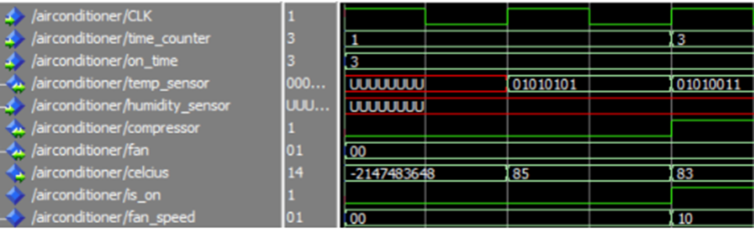
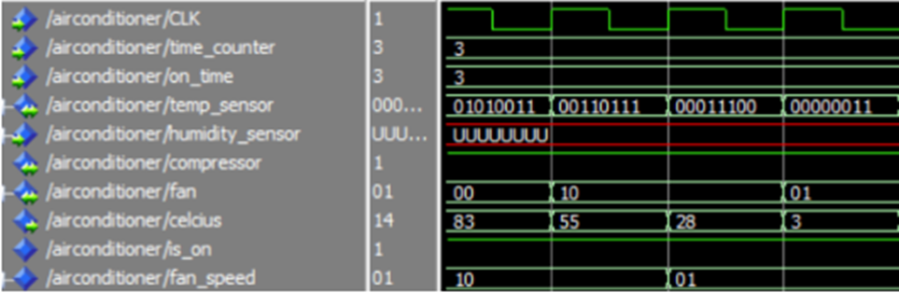
CHAPTER 3 - TESTING AND ANALYSIS
3.1 TESTING
Untuk melakukan testing pada program yang kami buat, kami membaginya menjadi 4 pengujian, karena terdapat 4 komponen yaitu Air Conditioner, Lampu, Penyiram Tanaman, dan Pompa Air. Testing ini sebenarnya dapat dilakukan di main, tetapi agar lebih mudah untuk dilihat kita melakukannya per komponen.
A. AC
• Pengujian 1
• Pengujian 2

Slide 7
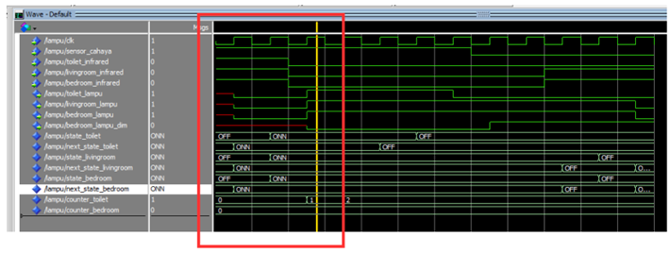
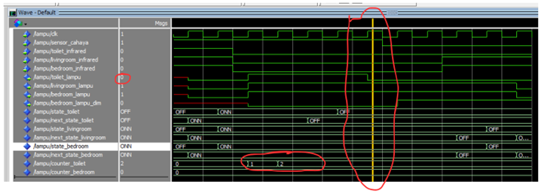
B. LAMPU
• Pengujian 1
• Pengujian 2

Slide 8
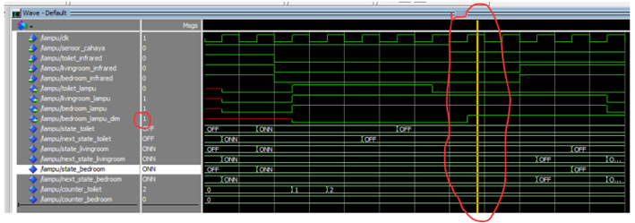
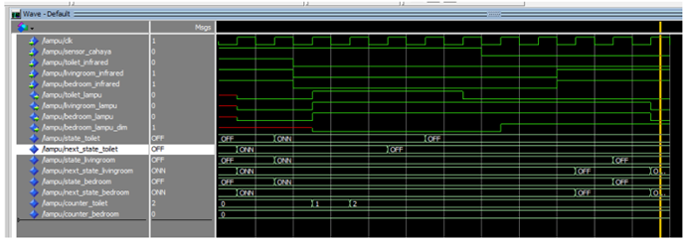
• Pengujian 3
• Pengujian 4

Slide 9
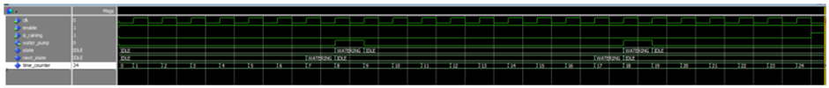
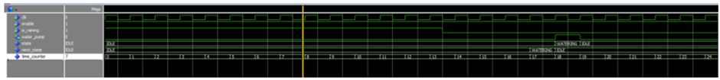
C. Penyiram Tanaman
• Pengujian 1
• Pengujian 2

Slide 10
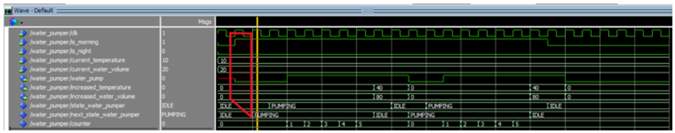
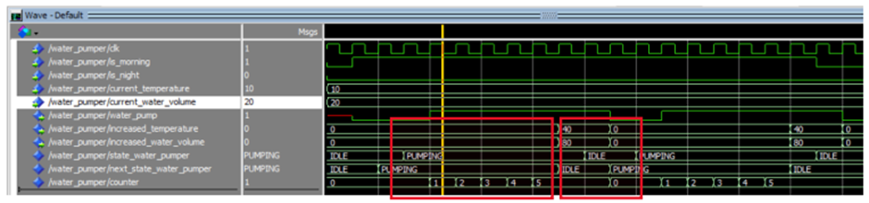
D. POMPA AIR
• Pengujian 1
• Pengujian 2

Slide 11
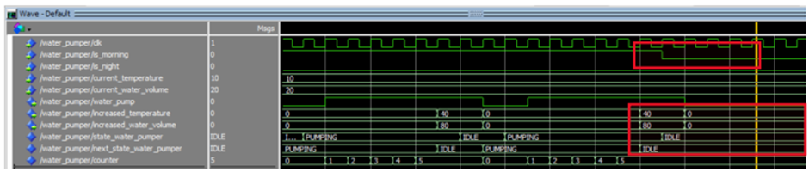
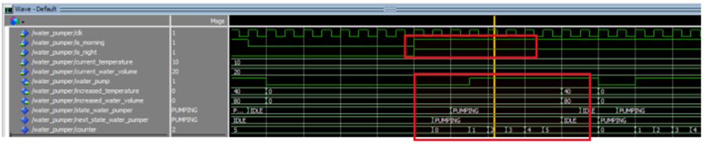
• Pengujian 3
• Pengujian 4

Slide 12
3.2 RESULT
Dari hasil pengujian terhadap keempat komponen tersebut kami mendapatkan hasil sebagai berikut.
a. AC
• Pengujian 1
Pengujiannya ini merupakan test terhadap simulasi timer. Pada gambar simulasi tersebut, bisa dilihat bahwa pada clock pertama dan kedua nilai time_counter dan on_time berbeda. Dapat dilihat juga pada kedua clock tersebut bahwa output dari sinyal compressor bernilai nol (0). Lalu pada clock ketiga, time_counter berubah nilai menjadi 3 sehingga memiliki nilai yang sama dengan on_time. Lalu saat itu juga output dari sinyal compressor bernilai satu (1) yang berarti AC menyala.Simulasi ini membuktikan bahwa otomasi untuk menyalakan AC ketika waktu sudah sesuai dengan yang ditentukan sudah berhasil dilakukan.
• Pengujian 2
Pengujiannya ini merupakan test terhadap simulasi suhu. Pada saat clock pertama, nilai dari sinyal temp_sensor adalah 83, sehingga akan mengatur kecepatan kipas menjadi “10” yaitu berkecepatan tinggi. Hal tersebut bisa dilihat pada clock berikutnya yang mana output dari sinyal fan adalah “10”. Lalu pada clock ketiga, sensor suhu mendeteksi bahwa suhu ruangan adalah 28 derajat. Sehingga suhu ruangan lebih kecil dari batas yang sudah ditentukan (30). Oleh karena itu bisa dilihat pada clock berikutnya bahwa output dari sinyal fan adalah “01” yang berarti akan mengatur kecepatan kipas angin menjadi kecepatan sedang. Dari simulasi tersebut bisa disimpulkan bahwa otomasi untuk AC secara waktu dan suhu sudah dilakukan secara tepat.

Slide 13
b. Lampu
Pengujian 1
Merupakan state awal, semua lampu hidup karena sensor infrared bernilai 1, menandakan seseorang memasuki ruangan. Lampu dim bernilai 0 menandakan hari masih cerah dari sensor cahaya yg bernilai 1.
Pengujian 2
Lampu toilet mati karena setelah dinyalakan, lampu toilet akan mati secara otomatis dengan timer dari counter. Timer ini bisa disesuaikan dengan kebutuhan, tetapi untuk pengujian counternya diset dengan 2 agar bisa lebih cepat dilihat hasilnya.
Pengujian 3
Pada bagian ini lampu livingroom dan bedroom masih hidup karena sensor infrared belum bernilai 1 lagi. Jika infrared bernilai 1 lagi maka ia mendeteksi bahwa ada orang yang keluar dari ruangan tersebut sehingga lampu akan dimatikan secara otomatis. Lampu dim bernilai 1 karena hari sudah gelap/malam ditandai dengan sensor cahaya yg bernilai 0.
Pengujian 4
Pada bagian ini lampu livingroom dan bedroom akan mati secara otomatis, karena sensor infrared dari keduanya bernilai 1 lagi menandakan bahwa orang tersebut sudah keluar dan melewati infrared dari ruangan tersebut.

Slide 14
c. Penyiram Tanaman
• Pengujian 1
Pengujian ini adalah kondisi ketika tidak terjadi hujan. Pada pengujian ini dapat dilihat bahwa pada jam 7 pagi hingga 8 pagi dan jam 5 sore hingga jam 6 sore, penyiram tanaman ini akan hidup.
• Pengujian 2
Pengujian ini adalah kondisi ketika terjadi hujan. Pada pengujian ini dapat dilihat bahwa pada jam 7 pagi hingga 8 pagi terjadi hujan, maka penyiram tanamannya akan mati. Sebaliknya pada jam 5 sore hingga jam 6 sore tidak terjadi hujan, maka penyiram tanaman ini akan hidup.
d. Pompa Air
• Pengujian 1
Bisa dilihat di bagian ini bahwa state_water_pumper masih berada dalam keadaan Idle, karena awalnya is_morning dan is_night bernilai ‘0’. Lalu berubah menjadi Pumping saat salah satu di set menjadi ‘1’
• Pengujian 2
Bisa dilihat dibagian state_water_pumper saat berada di keadaan Pumping, maka saat delay_counter yang sudah di set diawal menjadi 5, berarti increased_temperature dan increased_water_temperature akan berubah, yang menandakan bahwa temperature saat ini sudah mencapai 50 derajat celcius dan volume air sudah mencapai 100%. Karena sudah mencapai kondisi ini, maka keadaan saat ini berubah menjadi IDLE dan program akan menset counter Kembali menjadi 0 dan mengulang pengisian air dari awal.
• Pengujian 3
Pada gambar ini, bisa dilihat bahwa pada ketika is_morning dan is_night di set kembali menjadi ‘0’. Maka Water_Pump akan selalu bernilai 0, karena pada kondisi ini tidak ada hal yang membuat water pumper akan beroperasi dan akan selalu berada pada keadaan IDLE.
• Pengujian 4
Pada gambar ini, bisa dilihat bahwa ketika is_morning ataupun is_night di set kembali menjadi ‘1’. Maka state_water_pumper akan berubah menjadi keadaan PUMPING, dan water_pump akan menyala ‘1’

Slide 15
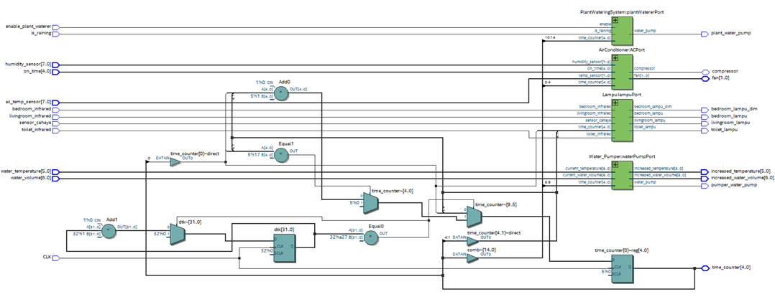
QUARTUS

Slide 16
3.3 ANALYSIS
Dari program yang telah kami buat, terdapat 4 komponen didalamnya. Komponen-komponen itu antara lain AC, Lampu, Penyiram Tanaman, dan Pompa Air. Komponen AC bekerja dengan cara mendeteksi suhu dan kelembapan udara dalam ruangan dan melakukan pengecekan pada sensor apakah nilainya sudah melewati batas yang ditentukan. Dari hasil testing dari program tersebut kita dapat menyimpulkan bahwa kecepatan kipas dari AC akan ditentukan berdasarkan suhu dan kelembapan dari ruangan.
Komponen lampu bekerja dengan cara mendeteksi pergerakan dan mendeteksi cahaya. Deteksi ini dilakukan dengan sensor infrared (untuk deteksi pergerakan) dan sensor cahaya (untuk deteksi siang/malam). Lampu ini dibagi menjadi 3 ruangan yaitu livingroom, bedroom, dan toilet. Lampu living room akan menyala jika sensor infrared mendeteksi pergerakan orang masuk rumah, dan akan mati jika sensor infrared mendeteksi pergerakan orang keluar rumah. Lampu bedroom akan menyala jika sensor infrared mendeteksi pergerakan orang masuk kamar, dan akan mati jika sensor infrared mendeteksi pergerakan orang keluar kamar. Lampu bedroom bisa menjadi redup jika sensor cahaya tidak mendeteksi cahaya yang berarti hari sudah malam (gelap). Lampu toilet akan menyala jika sensor infrared mendeteksi orang masuk, dan akan mati sendirinya dalam kurun waktu yang ditentukan.
Komponen penyiram tanaman (Plant Watering) bekerja dengan cara menyiram tanaman pada waktu tertentu (pagi dan sore hari). Dalam program tersebut waktunya disetting pada jam 7 pagi dan 5 sore. Penyiram tanaman ini akan menyala dan berjalan selama satu jam satu sesi. Jika tendeteksi hujan, maka penyiram tanaman ini akan mati.
Komponen pompa air (Water Pumper) bekerja dalam dua keadaan yaitu IDLE dan PUMPING. Ketika dalam keadaan IDLE, sistem mengevaluasi kondisi untuk bertransisi ke keadaan PUMPING. Kondisi transisi termasuk waktu pagi atau malam, suhu air di bawah 50 derajat celcius, dan volume air di bawah 100%. Jika kondisi terpenuhi, sistem bertransisi ke keadaan PUMPING. Jika tidak, sistem tetap berada dalam keadaan IDLE. Ketika dalam keadaan IDLE, Sistem mengaktifkan pompa air dan memulai counter untuk memberlakukan penundaan. Penundaan diatur oleh variabel delay_count, dalam hal ini diatur menjadi 5. Setelah penundaan, sistem bertransisi kembali ke keadaan IDLE.

Slide 17
CHAPTER 4 - CONCLUSION
Proyek perancangan sistem digital Home Automation yang telah kami buat berhasil mengimplementasikan empat komponen utama: Air Conditioner, Lampu, Penyiram Tanaman, dan Pompa Air. Sistem ini dirancang untuk memberikan kenyamanan dan efisiensi dalam kehidupan sehari-hari dengan mengotomatisasi berbagai aktivitas rumah tangga.
Analisis Komponen:
1. Air Conditioner (AC):
- AC dapat dihidupkan/mati serta mengatur suhu berdasarkan waktu dan suhu ruangan.
- Simulasi menunjukkan bahwa otomatisasi untuk menyalakan AC sesuai waktu dan suhu berfungsi dengan baik.
2. Lampu:
- Lampu dapat dihidupkan/mati berdasarkan waktu, intensitas cahaya, dan pergerakan.
- Simulasi menunjukkan bahwa lampu berperilaku sesuai dengan kondisi yang diatur, seperti deteksi pergerakan dan intensitas cahaya.
3. Penyiram Tanaman (Plant Waterer):
- Penyiram tanaman dapat dihidupkan/mati pada waktu tertentu.
- Sistem juga mendeteksi kondisi hujan dan menyesuaikan operasi penyiram tanaman.
4. Pompa Air (Water Pumper):
- Pompa air dapat dihidupkan/mati berdasarkan waktu pagi/malam, suhu air, dan volume air.
- Simulasi menunjukkan bahwa pompa air bekerja sesuai dengan kondisi yang diatur, termasuk penundaan setelah pengisian air.

Slide 18
Tujuan Utama :
1. Kenyamanan dan Efisiensi:
- Sistem memberikan kenyamanan dengan mengotomatisasi berbagai aspek kehidupan sehari-hari, seperti kontrol suhu, pencahayaan, penyiraman tanaman, dan pengisian air bak mandi.
- Efisiensi waktu dan energi tercapai dengan mengurangi tugas-tugas repetitif yang sebelumnya dilakukan secara manual.
2. Adaptasi Terhadap Lingkungan:
- Sistem dapat menyesuaikan operasi perangkat berdasarkan kondisi lingkungan, seperti suhu, intensitas cahaya, dan keberadaan orang di ruangan.
3. Dokumentasi dan Testing:
- Pengujian dilakukan untuk setiap komponen, menunjukkan bahwa setiap modul berfungsi sesuai dengan spesifikasinya.
- Dokumentasi lengkap meliputi deskripsi desain, implementasi, roles and responsibilities, serta hasil dan analisis pengujian.
Proyek Home Automation ini berhasil menciptakan sistem yang menggabungkan keempat komponen utama dengan baik. Dengan menggunakan Visual Studio Code, ModelSim, dan Quartus, kami dapat mengintegrasikan desain VHDL ke dalam proyek yang lengkap. Keseluruhan proyek ini memberikan gambaran tentang bagaimana sistem otomatisasi rumah tangga dapat meningkatkan kenyamanan dan efisiensi, serta beradaptasi dengan kondisi lingkungan sekitar.

Slide 19
REFERENCES
• “Automation systems,” GeeksforGeeks, https://www.geeksforgeeks.org/automationsystems/ (accessed Dec. 24, 2023).
• TamZid, “A short guide to home lighting automation,” EVVR Shop,https://evvr.io/blogs/newsroom-2/a-short-guide-to-home-lighting-automation (accessed Dec. 24, 2023).
• G. Song, Z. Wei, W. Zhang and A. Song, “Design of a networked monitoring system for home automation,” IEEE Trans. on Consumer Electronics, vol. 53, no. 3, pp. 933 – 937, (accessed Dec. 24, 2023).
• A. Alheraish, “Design and Implementation of Home Automation System” IEEE Transactions on Consumer Electronics, Vol. 50, No. 4, pp. 1087-1092, (accessed Dec.24, 2023).
• N.Sriskanthan, F. Tan and A. Karande, “Bluetooth based home automation system”, Microprocessors and Microsystems, vol. 26, no.6, (2002), pp. 281-289. (accessed Dec. 24, 2023).
• IEEE Xplore, “Automatic plant watering controller component using FPGA device”. https://ieeexplore.ieee.org/document/7415167. (accessed Dec. 24, 2023).

Slide 20
TERIMAKASIH

